Slide 1
49-3
This work is licensed under a Creative Commons Attribution-ShareAlike 4.0 International License.
Please add this statement to all the videos you create.
English Bible quotes are from the World English Bible US, which is in the public domain.
Notes:
Ch
49 Cornelius
1. Peter Heals Aeneas – Acts 9:32-35 (Left Top)
2. Tabitha raised – Acts 9:36-43 (Right Top)
3. Cornelius has a vision – Acts 10:1-8 (Right Bottom)
4. Peter’s vision – Acts 10:9-23 (Left Bottom and Center)
5. Cornelius Believes– Acts 10:24 – 11:18 (Left Center)

Slide 2
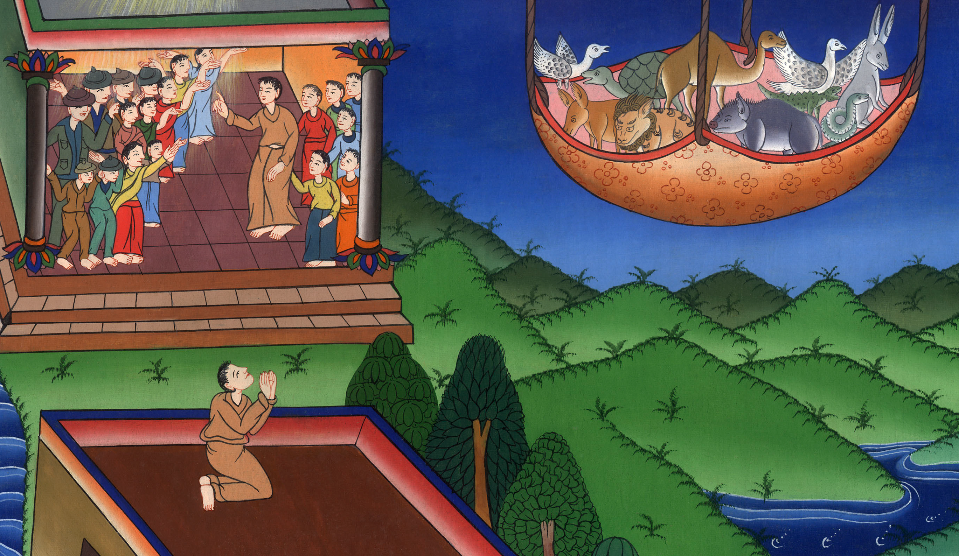
कुरनेलियुस विश्वास करता है - प्रेरितों के काम 10:24 - 11:18
This work is licensed under a Creative Commons Attribution-ShareAlike 4.0 International License

Slide 3
Cornelius Believes – Acts 10:24 – 11:18
कुरनेलियुस विश्वास करता है - प्रेरितों के काम 10:24 - 11:18

Slide 4
कुरनेलियुस विश्वास करता है - प्रेरितों के काम 10:24 - 11:18

Slide 5
23So Peter invited them in as his guests. And the next day he got ready and went with them, accompanied by some of the brothers from Joppa.
23 तब उसने उन्हें भीतर बुलाकर उनको रहने की जगह दी। और दूसरे दिन, वह उनके साथ गया; और याफा के भाइयों में से कुछ उसके साथ हो लिए।

Slide 6
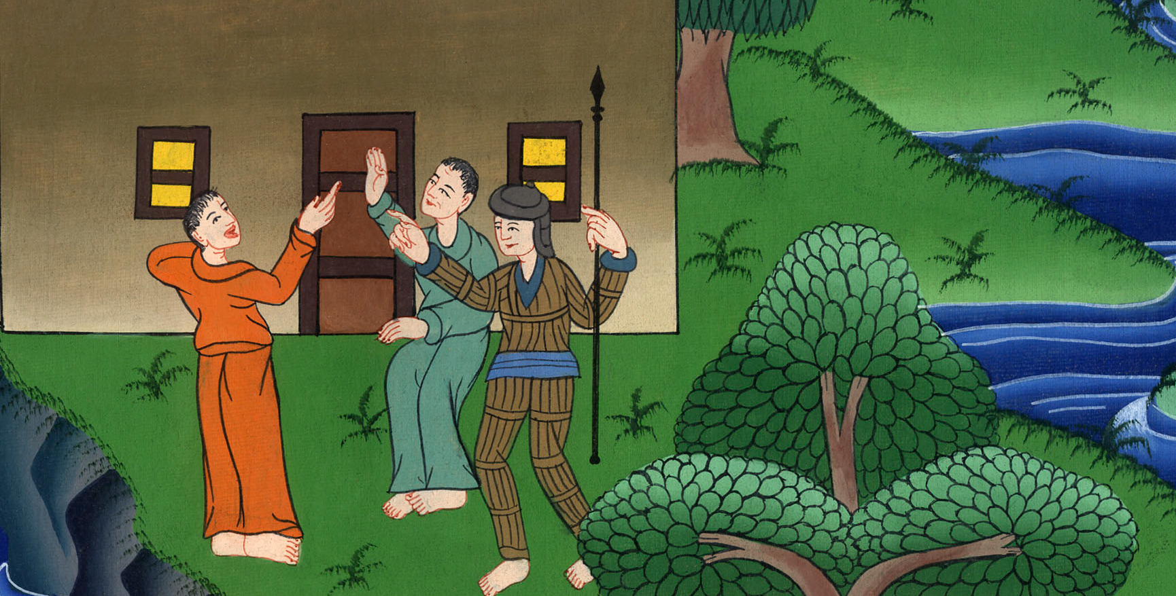
प्रेरितों के काम 10:23

Slide 7
24The following day he arrived in Caesarea, where Cornelius was expecting them and had called together his relatives and close friends.
24दूसरे दिन वे कैसरिया में पहुँचे, और कुरनेलियुस अपने कुटुम्बियों और प्रिय मित्रों को इकट्ठे करके उनकी प्रतीक्षा कर रहा था।

Slide 8
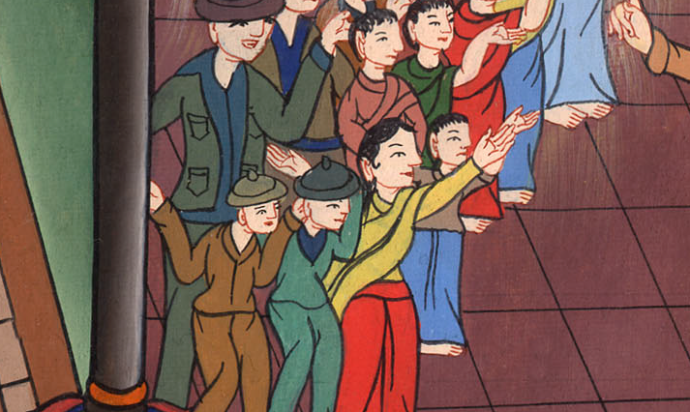
प्रेरितों के काम 10:24

Slide 9
25As Peter was about to enter, Cornelius met him and fell at his feet to worship him. 26But Peter helped him up. “Stand up,” he said, “I am only a man myself.”
25जब पतरस भीतर आ रहा था, तो कुरनेलियुस ने उससे भेंट की, और उसके पाँवों पर गिरकर उसे प्रणाम किया।
26 परन्तु पतरस ने उसे उठाकर कहा, “खड़ा हो, मैं भी तो मनुष्य ही हूँ।”

Slide 10
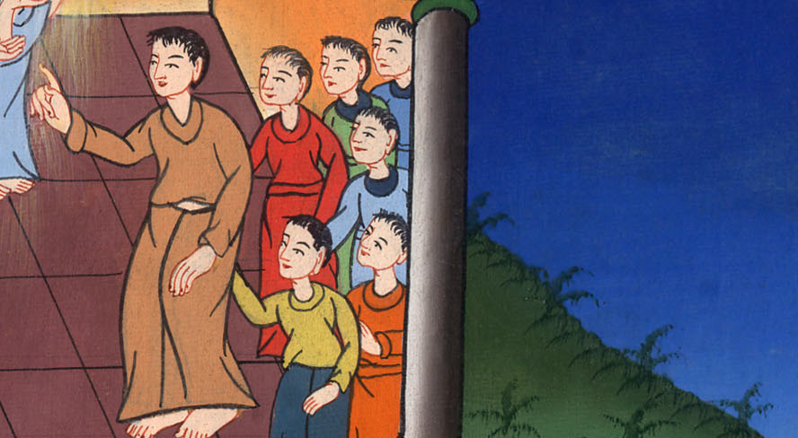
प्रेरितों के काम 10:25,26

Slide 11
27As Peter talked with him, he went inside and found many people gathered together.
27और उसके साथ बातचीत करता हुआ भीतर गया, और बहुत से लोगों को इकट्ठे देखकर

Slide 12
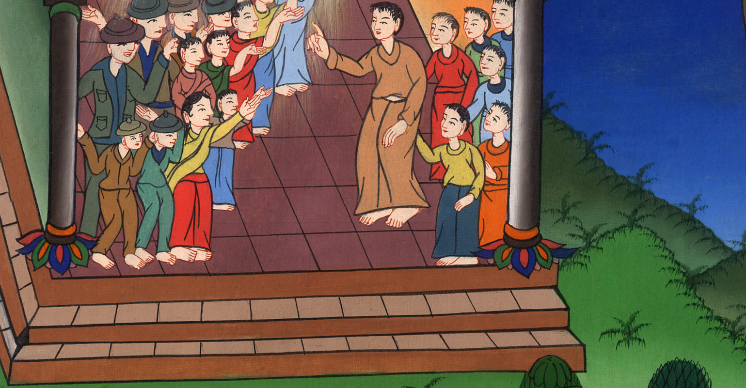
प्रेरितों के काम 10:27

Slide 13
28He said to them, “You know how unlawful it is for a Jew to associate with a foreigner or visit him. But God has shown me that I should not call any man impure or unclean.
28उनसे कहा, “तुम जानते हो, कि अन्यजाति की संगति करना या उसके यहाँ जाना यहूदी के लिये अधर्म है, परन्तु परमेश्वर ने मुझे बताया है कि किसी मनुष्य को अपवित्र या अशुद्ध न कहूँ।

Slide 14
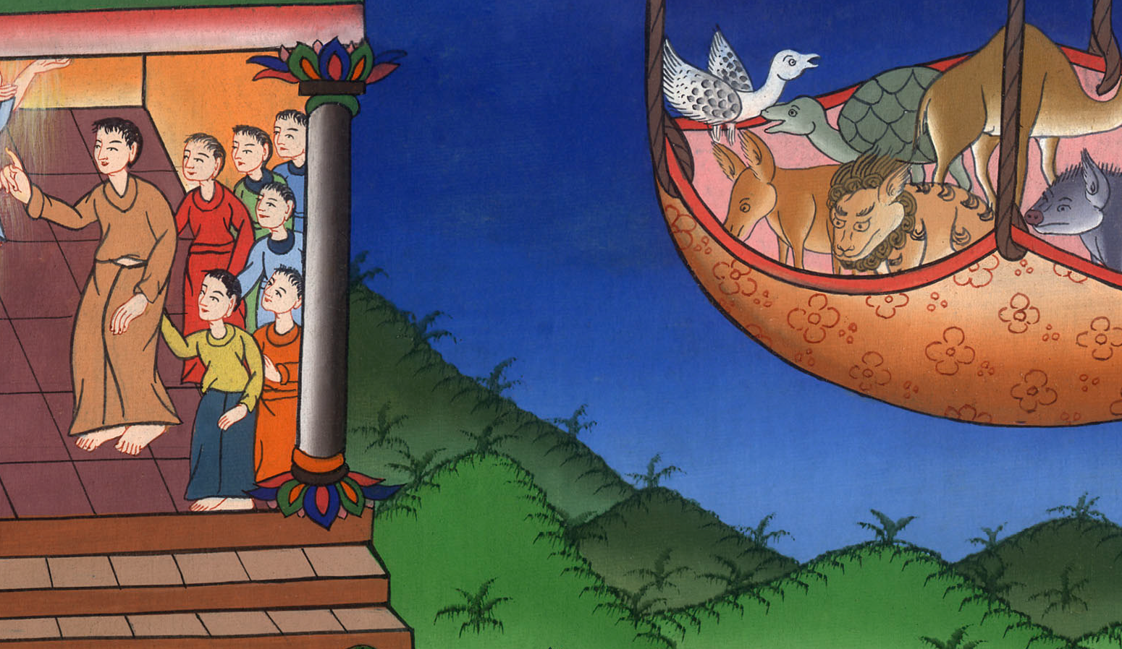
प्रेरितों के काम 10:28

Slide 15
29So when I was invited, I came without objection. I ask, then, why have you sent for me?”
29इसलिए मैं जब बुलाया गया तो बिना कुछ कहे चला आया। अब मैं पूछता हूँ कि मुझे किस काम के लिये बुलाया गया है?”

Slide 16
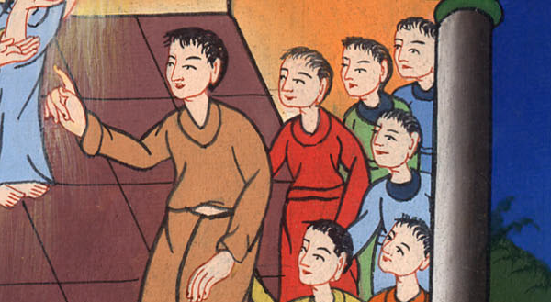
प्रेरितों के काम 10:29

Slide 17
30Cornelius answered: “Four days ago I was in my house praying at this, the ninth hour. Suddenly a man in radiant clothing stood before me
30कुरनेलियुस ने कहा, “चार दिन पहले, इसी समय, मैं अपने घर में तीसरे पहर को प्रार्थना कर रहा था; कि एक पुरुष चमकीला वस्त्र पहने हुए, मेरे सामने आ खड़ा हुआ।

Slide 18
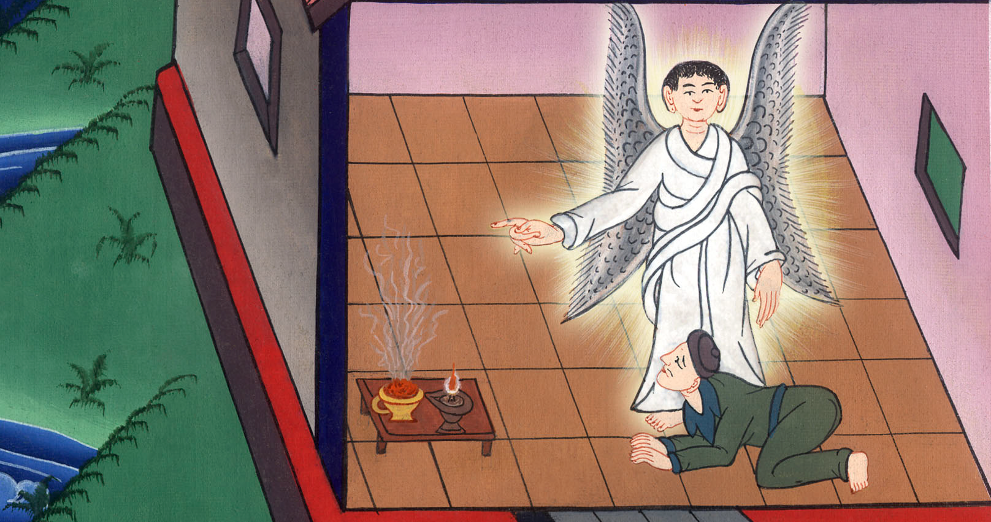
प्रेरितों के काम 10:30

Slide 19
31and said, ‘Cornelius, your prayer has been heard, and your gifts to the poor have been remembered before God.
31और कहने लगा, ‘हे कुरनेलियुस, तेरी प्रार्थना सुन ली गई है और तेरे दान परमेश्वर के सामने स्मरण किए गए हैं।

Slide 20
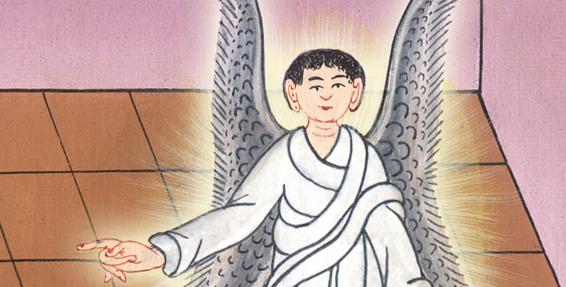
प्रेरितों के काम 10:31

Slide 21
32Therefore send to Joppa for Simon, who is called Peter. He is a guest in the home of Simon the tanner, by the sea.’
32इसलिए किसी को याफा भेजकर शमौन को जो पतरस कहलाता है, बुला। वह समुद्र के किनारे शमौन जो, चमड़े का धन्धा करनेवाले के घर में अतिथि है।’

Slide 22
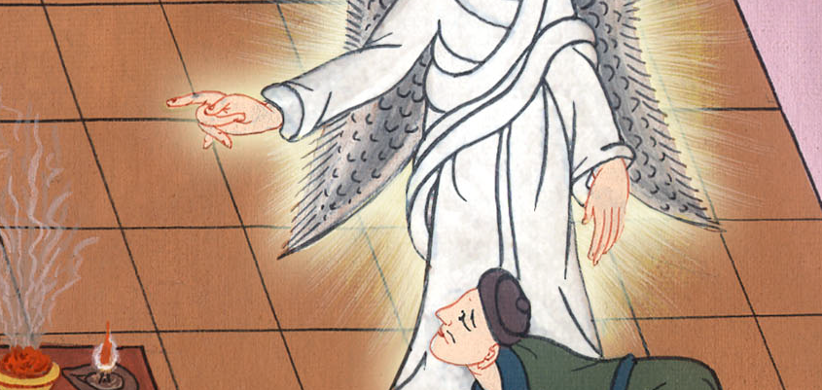
प्रेरितों के काम 10:32

Slide 23
33So I sent for you immediately, and you were kind enough to come. Now then, we are all here in the presence of God to listen to everything the Lord has instructed you to tell us.”
33तब मैंने तुरन्त तेरे पास लोग भेजे, और तूने भला किया जो आ गया। अब हम सब यहाँ परमेश्वर के सामने हैं, ताकि जो कुछ परमेश्वर ने तुझ से कहा है उसे सुनें।”

Slide 24
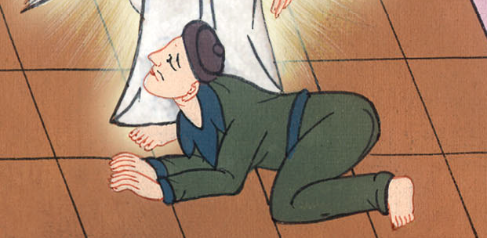
प्रेरितों के काम 10:33

Slide 25
34Then Peter began to speak: “I now truly understand that God does not show favoritism, 35but welcomes those from every nation who fear Him and do what is right.
34तब पतरस ने मुँह खोलकर कहा, अब मुझे निश्चय हुआ, कि परमेश्वर किसी का पक्ष नहीं करता, 35 वरन् हर जाति में जो उससे डरता और धार्मिक काम करता है, वह उसे भाता है।

Slide 26
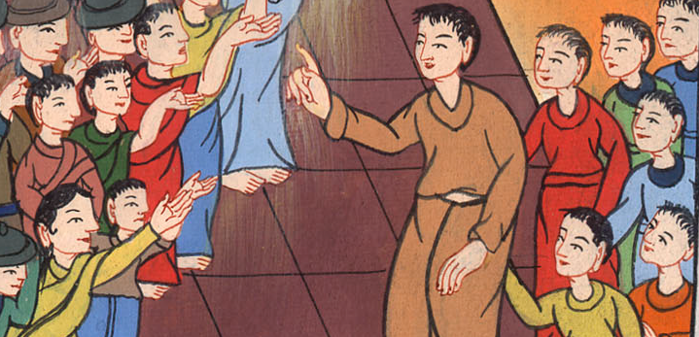
प्रेरितों के काम 10:34,35

Slide 27
36He has sent this message to the people of Israel, proclaiming the gospel of peace through Jesus Christ, who is Lord of all.
36जो वचन उसने इस्राएलियों के पास भेजा, जबकि उसने यीशु मसीह के द्वारा जो सब का प्रभु है, शान्ति का सुसमाचार सुनाया।

Slide 28
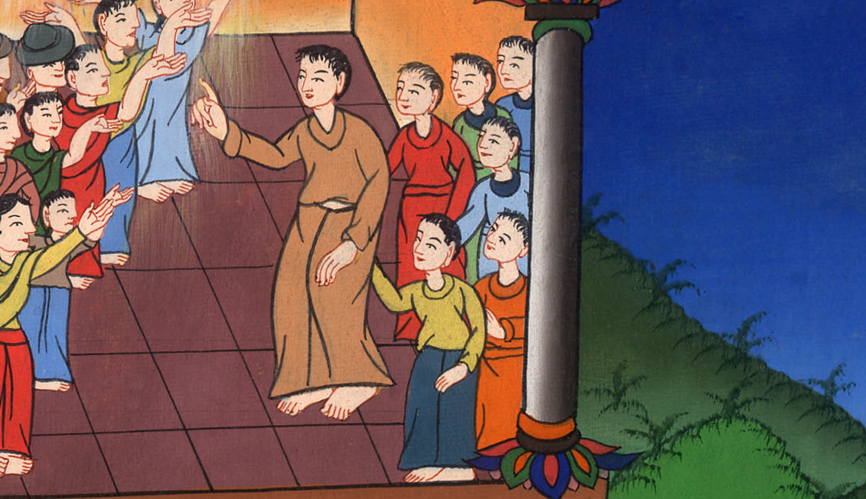
प्रेरितों के काम 10:36

Slide 29
38how God anointed Jesus of Nazareth with the Holy Spirit and with power, and how Jesus went around doing good and healing all who were oppressed by the devil, because God was with Him.
38परमेश्वर ने किस रीति से यीशु नासरी को पवित्र आत्मा और सामर्थ्य से अभिषेक किया; वह भलाई करता, और सब को जो शैतान के सताए हुए थे, अच्छा करता फिरा, क्योंकि परमेश्वर उसके साथ था।

Slide 30
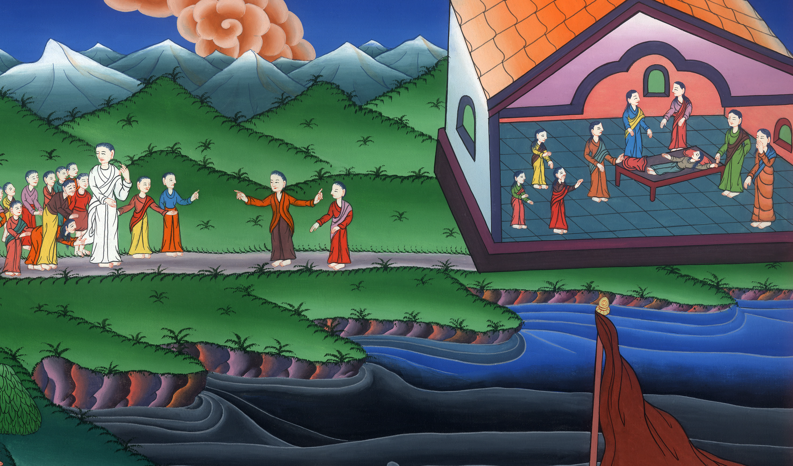
प्रेरितों के काम 10:38

Slide 31
39We are witnesses of all that He did, both in the land of the Jews and in Jerusalem. And although they put Him to death by hanging Him on a tree, 40God raised Him up on the third day and caused Him to be seen—
39और हम उन सब कामों के गवाह हैं; जो उसने यहूदिया के देश और यरूशलेम में भी किए, और उन्होंने उसे काठ पर लटकाकर मार डाला। 40 उसको परमेश्वर ने तीसरे दिन जिलाया, और प्रगट भी कर दिया है।

Slide 32
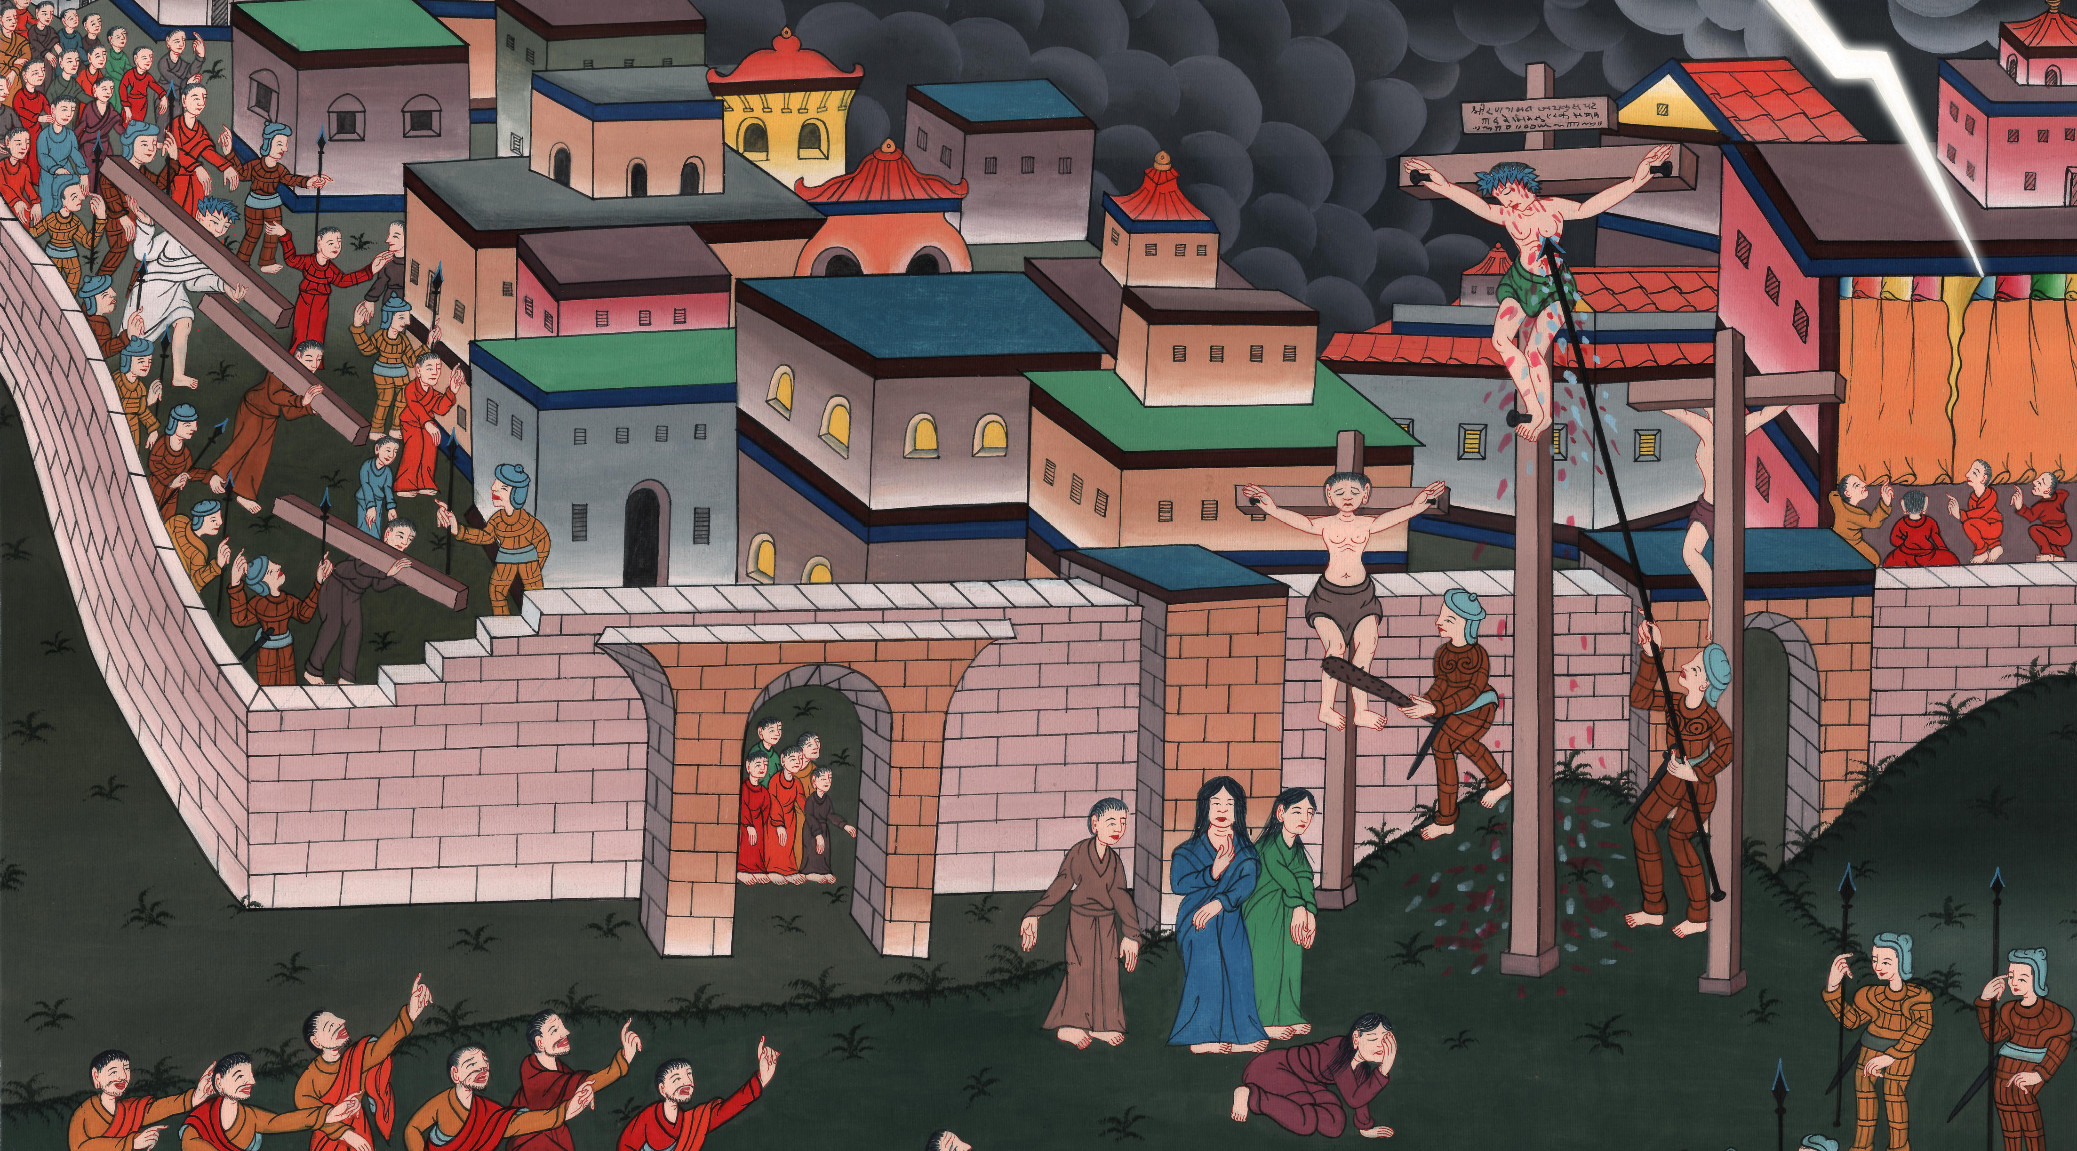
प्रेरितों के काम 10:39,40

Slide 33
41not by all the people, but by the witnesses God had chosen beforehand, by us who ate and drank with Him after He rose from the dead.
41सब लोगों को नहीं वरन् उन गवाहों को जिन्हें परमेश्वर ने पहले से चुन लिया था, अर्थात् हमको जिन्होंने उसके मरे हुओं में से जी उठने के बाद उसके साथ खाया पीया;

Slide 34
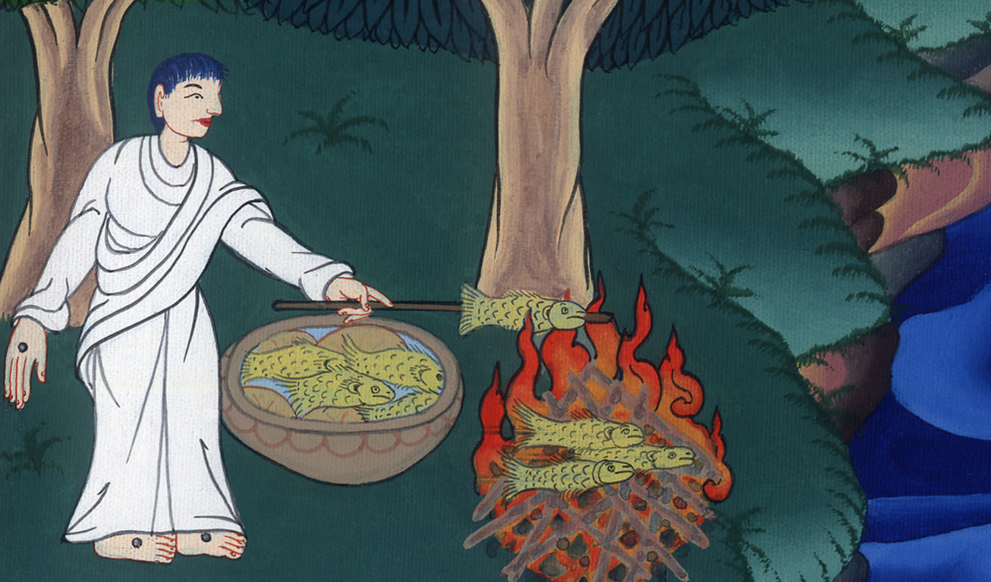
प्रेरितों के काम 10:41

Slide 35
42And He commanded us to preach to the people and to testify that He is the One appointed by God to judge the living and the dead.
42और उसने हमें आज्ञा दी कि लोगों में प्रचार करो और गवाही दो, कि यह वही है जिसे परमेश्वर ने जीवितों और मरे हुओं का न्यायी ठहराया है।

Slide 36
प्रेरितों के काम 10:42

Slide 37
43All the prophets testify about Him that everyone who believes in Him receives forgiveness of sins through His name.”
43उसकी सब भविष्यद्वक्ता गवाही देते है कि जो कोई उस पर विश्वास करेगा, उसको उसके नाम के द्वारा पापों की क्षमा मिलेगी।

Slide 38
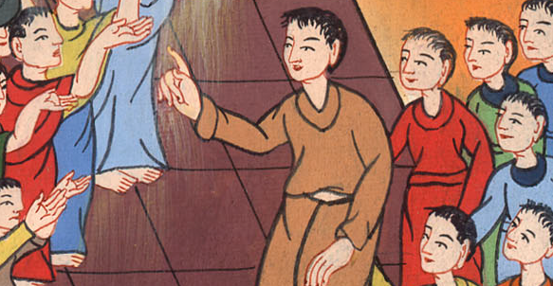
प्रेरितों के काम 10:43

Slide 39
44While Peter was still speaking these words, the Holy Spirit fell upon all who heard his message.
44पतरस ये बातें कह ही रहा था कि पवित्र आत्मा वचन के सब सुननेवालों पर उतर आया^{d}।

Slide 40
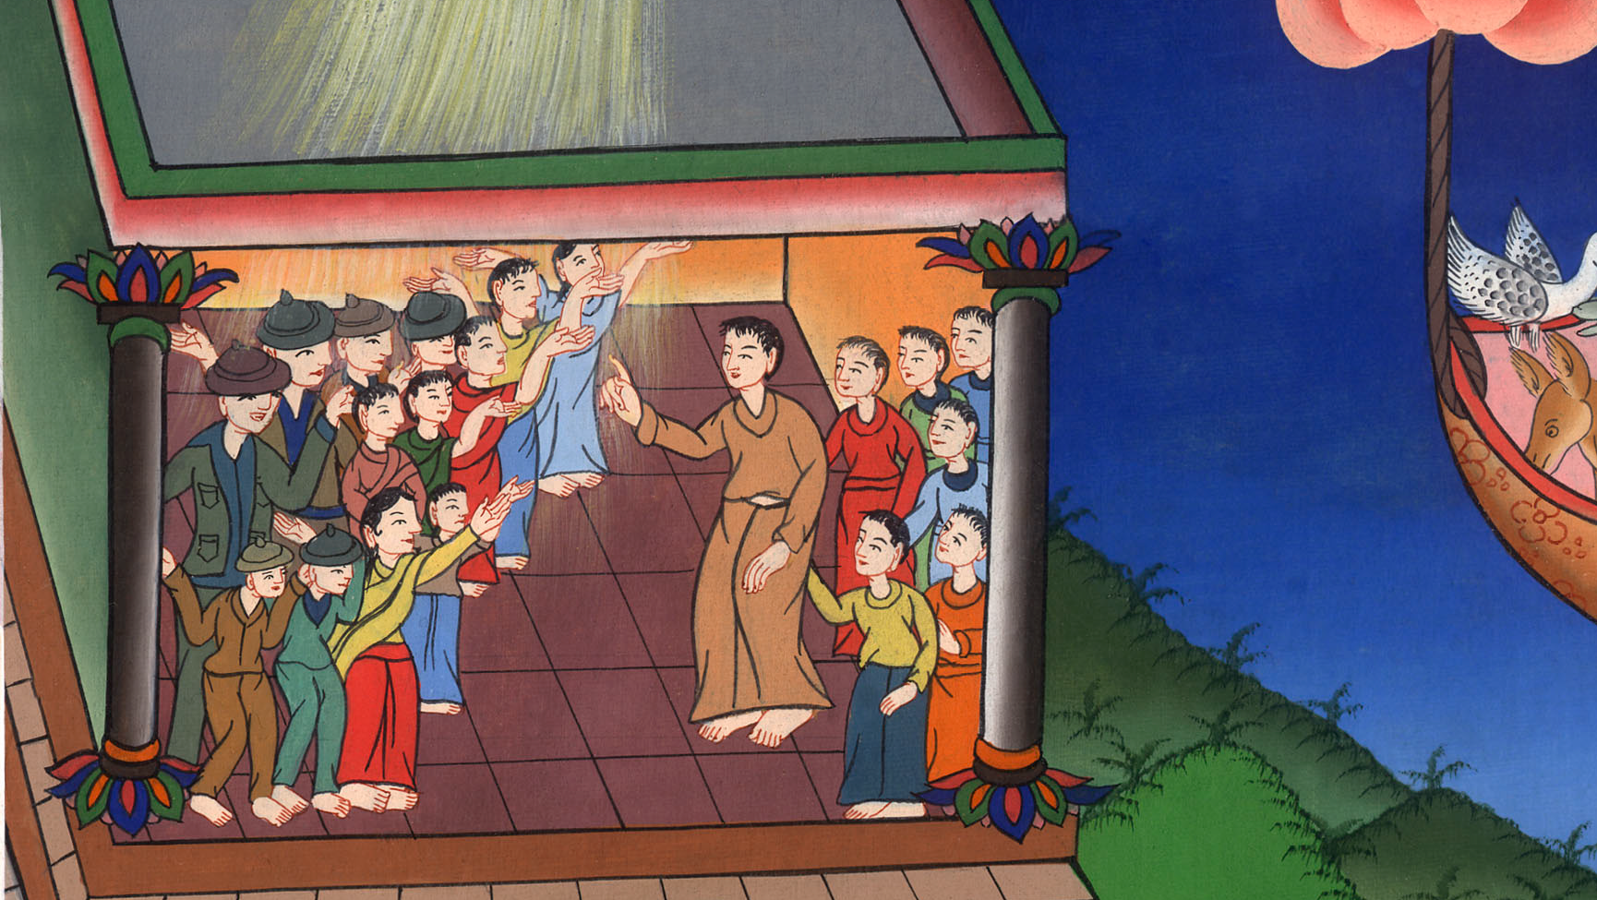
प्रेरितों के काम 10:44

Slide 41
45All the circumcised believers who had accompanied Peter were astounded that the gift of the Holy Spirit had been poured out even on the Gentiles.
45और जितने खतना किए हुए विश्वासी पतरस के साथ आए थे, वे सब चकित हुए कि अन्यजातियों पर भी पवित्र आत्मा का दान उण्डेला गया है।

Slide 42
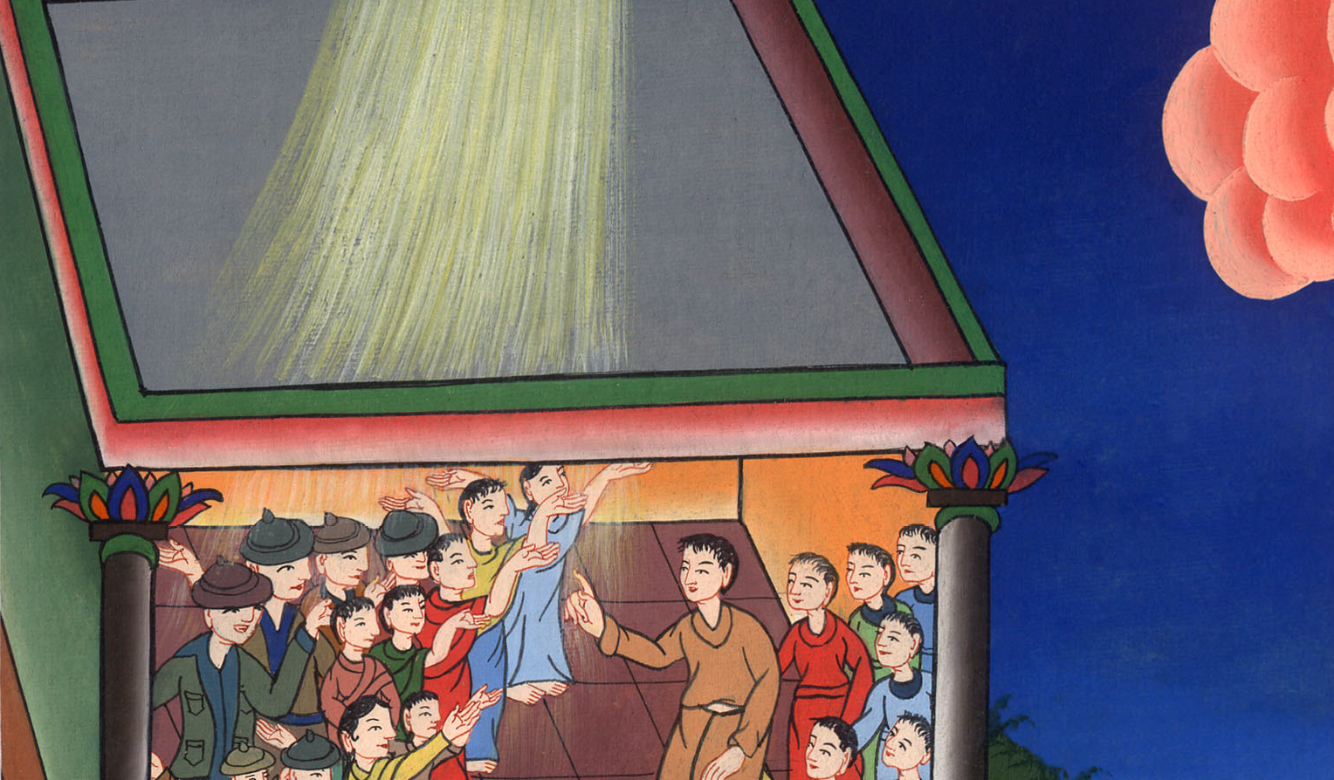
प्रेरितों के काम 10:45

Slide 43
46For they heard them speaking in tongues and exalting God.
46क्योंकि उन्होंने उन्हें भाँति-भाँति की भाषा बोलते और परमेश्वर की बड़ाई करते सुना। इस पर पतरस ने कहा,

Slide 44
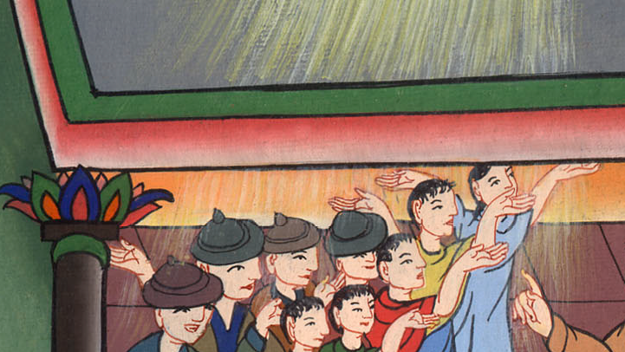
प्रेरितों के काम 10:46

Slide 45
Then Peter said, 47“Can anyone withhold the water to baptize these people? They have received the Holy Spirit just as we have!”
तब पतरस ने उत्तर दिया, 47“क्या अब कोई इन्हें जल से रोक सकता है कि ये बपतिस्मा न पाएँ, जिन्होंने हमारे समान पवित्र आत्मा पाया है?”

Slide 46
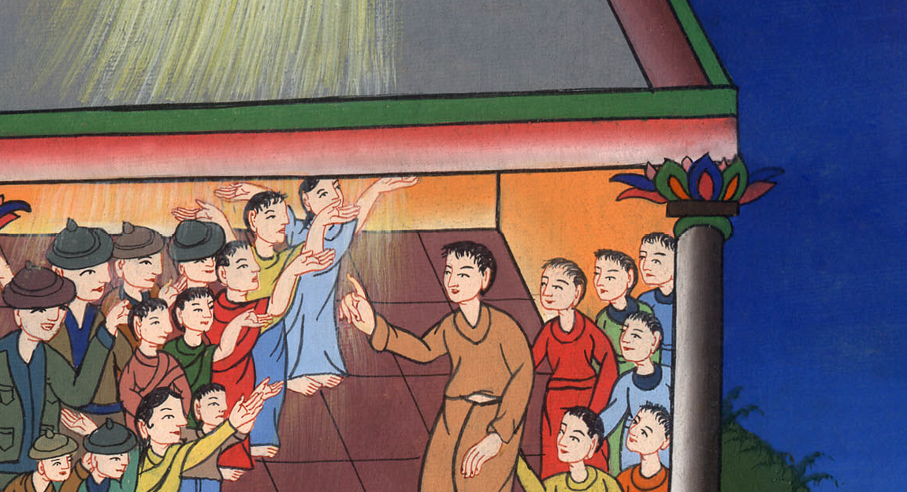
प्रेरितों के काम 10:47

Slide 47
48So he ordered that they be baptized in the name of Jesus Christ. Then they asked him to stay for a few days.
48और उसने आज्ञा दी कि उन्हें यीशु मसीह के नाम में बपतिस्मा दिया जाए। तब उन्होंने उससे विनती की, कि कुछ दिन और हमारे साथ रह।

Slide 48
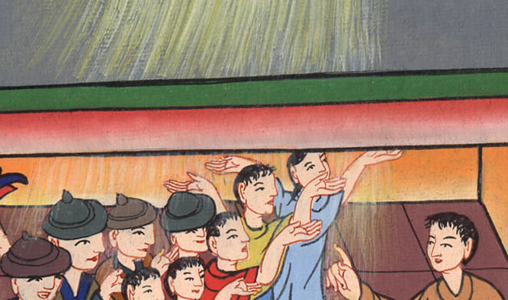
प्रेरितों के काम 10:48

Slide 49
(When peter returned to Jerusalem, The Jews there were unhappy about Peter preaching to Gentiles.)He finally told them:
15 As I began to speak, the Holy Spirit fell upon them, just as He had fallen upon us at the beginning.
(जब पतरस यरूशलेम लौटा, तो वहां के यहूदी पतरस द्वारा अन्यजातियों को उपदेश देने से नाखुश थे।) अंततः उसने उनसे कहा:15 जब मैं बातें करने लगा, तो पवित्र आत्मा उन पर उसी रीति से उतरा, जिस रीति से आरम्भ में हम पर उतरा था।

Slide 50
प्रेरितों के काम 11:15

Slide 51
17So if God gave them the same gift He gave us who believed in the Lord Jesus Christ, who was I to hinder the work of God?”
17अतः जबकि परमेश्वर ने उन्हें भी वही दान दिया, जो हमें प्रभु यीशु मसीह पर विश्वास करने से मिला; तो मैं कौन था जो परमेश्वर को रोक सकता था?”

Slide 52
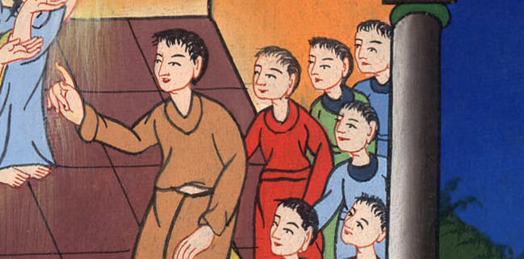
प्रेरितों के काम 10:17

Slide 53
18When they heard this, their objections were put to rest, and they glorified God, saying, “So then, God has granted even the Gentiles repentance unto life.”
18 यह सुनकर, वे चुप रहे, और परमेश्वर की बड़ाई करके कहने लगे, “तब तो परमेश्वर ने अन्यजातियों को भी जीवन के लिये मन फिराव का दान दिया है।”

Slide 54
प्रेरितों के काम 10:18

